Slide 1
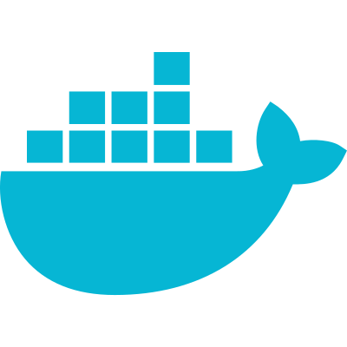
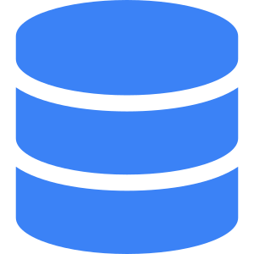
Docker + PostgreSQL
Guia prático de instalação e deploy
Para quem está subindo o projeto pela primeira vez
1. O que é Docker?
2. Como funciona o PostgreSQL no container
3. docker-compose.yml explicado
4. Passo a passo de instalação
Notes:
Apresente o objetivo: ao final, a pessoa saberá instalar o ambiente completo para rodar o projeto sem precisar instalar o Postgres manualmente.

Slide 2



O que é Docker?
💡 Analogia: pense no Docker como uma "caixa mágica" que carrega um programa junto com tudo que ele precisa para funcionar — sistema, configurações, dependências. Em qualquer computador que tenha Docker instalado, a caixa vai funcionar igual.
Container
Imagem
Docker Hub
Um processo isolado que roda de forma independente no seu computador. Leve e rápido.
A "receita" do container. Define o que vai dentro da caixa: sistema operacional, software, configurações.
Repositório online com imagens prontas. Ex: imagem oficial do PostgreSQL, do Redis, do MySQL…
Notes:
Não é necessário instalar o PostgreSQL manualmente. O Docker cuida de tudo isso. Reforce que o container funciona igual em qualquer máquina.

Slide 3
Por que usar Docker para o banco de dados?
❌ Sem Docker
✅ Com Docker
• Instalar o PostgreSQL manualmente no Windows
• Um único comando sobe o banco
• Configurar usuário, senha e porta
• Usuário e senha já configurados no arquivo
• Risco de conflito com outra versão instalada
• Completamente isolado do sistema
• "Na minha máquina funciona" — no seu pode não funcionar
• Funciona igual em qualquer máquina
• Desinstalar é trabalhoso
• Para remover: apaga uma pasta
Notes:
Enfatize: ao usar Docker, a pessoa não precisa saber nada de PostgreSQL. Ela só executa o comando e o banco já está funcionando com as configurações corretas.

Slide 4
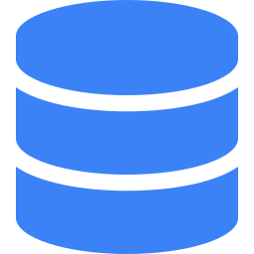
Como as peças se encaixam
Docker
Aplicação .exe
C# Windows Forms
(gerado pelo Visual Studio)
porta 5432
Container PostgreSQL
Banco de dados rodando dentro
do Docker (não no Windows)
Dados persistidos em volume local
O .exe fala com o banco pela porta 5432 — a mesma que o Postgres normalmente usa. Para a aplicação, é como se o banco estivesse instalado localmente.
Notes:
Explique que o container não é visível como um programa no Windows — ele roda em segundo plano, gerenciado pelo Docker Desktop.

Slide 5
O arquivo docker-compose.yml
É o 'manual de instruções' do Docker para subir o banco de dados
version: '3.8'
services:
postgres:
image: postgres:15
ports:
- "5432:5432"
environment:
POSTGRES_USER: meuusuario
POSTGRES_PASSWORD: minhasenha
POSTGRES_DB: meubanco
volumes:
- postgres_data:/var/lib/
postgresql/data
volumes:
postgres_data:
Versão do Postgres (15 = atual estável)
Expõe a porta 5432 pro seu Windows
Usuário, senha e nome do banco — você define aqui
Pasta onde os dados ficam salvos (não some ao reiniciar)
Notes:
Mostre o arquivo real do projeto. Explique que eles podem abrir no bloco de notas para ver as configurações. Os valores de usuário/senha precisam bater com os da connection string do C#.

Slide 6
Instalação: passo a passo
Instale o Docker Desktop
1
Acesse docker.com/products/docker-desktop e baixe o instalador para Windows. Siga o instalador normalmente (Next → Next → Finish). Reinicie o PC se solicitado.
Verifique a instalação
2
Abra o Prompt de Comando (cmd) e digite: docker --version
Deve aparecer algo como: Docker version 26.x.x
Coloque o docker-compose.yml na pasta
3
Coloque o arquivo docker-compose.yml (enviado junto com o projeto) em qualquer pasta do seu computador.
Suba o banco com um único comando
4
No cmd, navegue até a pasta: cd C:\caminho\para\a\pasta
Depois execute: docker compose up -d
Notes:
Passo 4: o '-d' significa 'detached mode' — o banco roda em segundo plano. A primeira execução faz download da imagem do PostgreSQL (~200MB), então pode demorar um pouco.

Slide 7
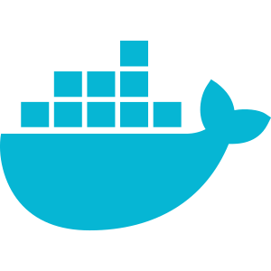


Rodando a aplicação
Ordem correta toda vez que for usar o sistema:
1. Abra o Docker Desktop
2. Suba o banco
3. Abra o .exe
Aguarde o ícone na bandeja ficar verde ("Engine running")
No cmd: docker compose up -d (na pasta do docker-compose.yml)
Execute o arquivo da aplicação normalmente — ela já vai se conectar ao banco
🛑 Para parar o banco: docker compose down (na pasta do arquivo). Os dados são preservados.
Notes:
Importante: se o Docker Desktop não estiver aberto, o banco não vai subir. Oriente a deixá-lo na inicialização do Windows se quiser praticidade.

Slide 8
Comandos úteis do dia a dia
docker compose up -d
Inicia o banco em segundo plano
docker compose down
Para e remove o container (dados mantidos)
docker compose ps
Lista os containers e o status (Up/Exit)
docker compose logs postgres
Mostra os logs do banco — útil para debugar
docker compose restart
Reinicia o container do banco
docker ps
Mostra todos os containers rodando agora
Notes:
Reforce que todos esses comandos devem ser rodados na pasta onde está o docker-compose.yml. Uma dica é criar um arquivo .bat com os comandos mais usados.

Slide 9
Problemas comuns e soluções
⚠ "Cannot connect to the Docker daemon"
→ O Docker Desktop não está aberto. Abra-o e aguarde o ícone verde na bandeja do sistema.
⚠ "Port 5432 is already in use"
→ Você já tem um PostgreSQL instalado no Windows usando a mesma porta. Pare o serviço do Postgres em Serviços do Windows ou troque a porta no docker-compose.yml para 5433:5432.
⚠ Aplicação abre mas diz "Erro de conexão"
→ Verifique se o container está no ar com docker compose ps. Se estiver Exit, rode docker compose up -d novamente.
⚠ Dados sumiram após formatar o PC
→ O volume do Docker fica na máquina local. Para fazer backup: docker exec postgres pg_dump -U meuusuario meubanco > backup.sql
Notes:
Esses são os 4 problemas que 90% das pessoas encontram na primeira vez. Com esse guia já resolvido, a adoção fica muito mais tranquila.

Slide 10

Resumo: o que você precisa fazer
Baixar e instalar o Docker Desktop (uma vez só)
Colocar o arquivo docker-compose.yml em uma pasta
Rodar docker compose up -d nessa pasta (uma vez por sessão)
Abrir o .exe da aplicação normalmente
💡 Dica final: configure o Docker Desktop para iniciar junto com o Windows. Assim o banco já estará disponível quando você ligar o computador.
Notes:
Encerre reforçando que é muito mais simples do que parece. Após a primeira vez, é literalmente dois cliques para subir o ambiente inteiro.

